Slide 1
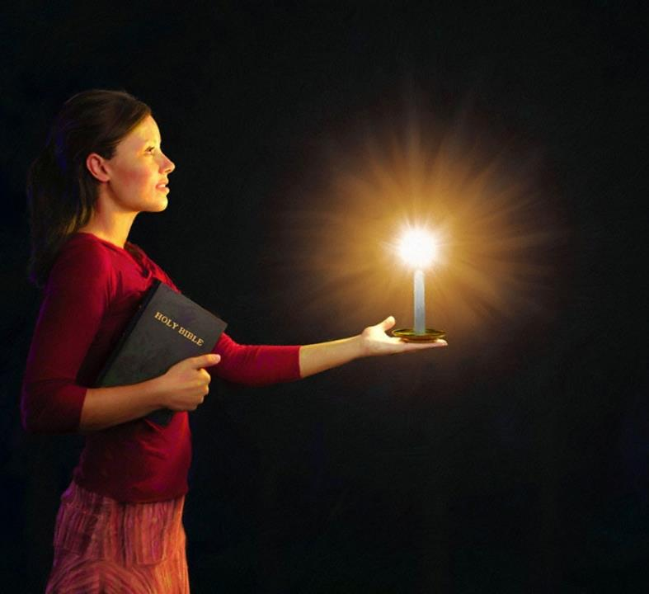
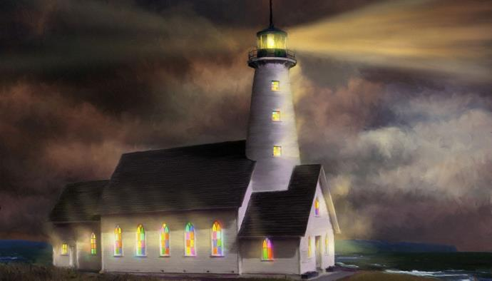

Lesoni 5, Janueri 31, 2024
CAUDRE ME VAKA NA CINA ENA BOGI
Notes:
SHINING AS LIGHTS IN THE NIGHT

Slide 2

“Me kakua sara na dau didi kei na veileti ena nomudou cakacaka kecega: mo dou kakua ni vunauci rawa, ka tawa cala, mo dou luve ni Kalou ka sega ni beitaki me ca, ena kedra maliwa nai tabatamata takelo ka lomavakatani, mo dou sa cila ena maliwa me vaka na veicina e vuravura.”
Filipai 2:14, 15
Notes:
¹⁴ Me kakua sara na dau didi kei na veileti e na nomudou cakacaka kecega: ¹⁵ mo dou kakua ni vunauci rawa, ka tawa cala mo dou luve ni Kalou ka sega ni beitaki me ca, e na kedra maliwa nai tabatamata takelo ka lomavakatani, mo dou sa cila e na kedra maliwa me vaka na veicina e vuravura
“Do all things without complaining and disputing, that you may become blameless and harmless, children of God without fault in the midst of a crooked and perverse generation, among whom you shine as lights in the world”

Slide 3

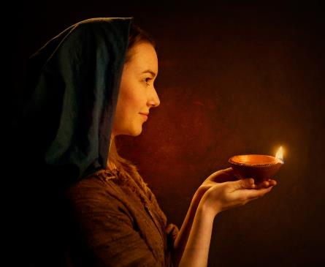



“Me caudre vakakina na nomudou rarama e na matadra na tamata, me ra raica na nomudou i valavala vinaka, ka vakaroko -rokotaka na Tamamudou sa tiko mai lomalagi. ” (Mt. 5:16).
Ena Filipai 2:12-18 eda wilika kina na nona vakadewataka o Paula na I vakaro oqo.
Ni da sa bula tiko ena dua na vuravura ka sa buturaki kina vakawasoma na I vunau ni Kalou, oi keda na lotu va Karisito ka vi bula me vaka na I vuna eda cina ka serau ena butobuto.
A rarama kei vuravura:
Ai yaloyalo ni Kalou (Filipai 2:12-13)
A rarama e vuravura (Filipai 2:14-16)
Ai madrali bula (Filipai 2:17-18)
Ai vakaraitaki ni rarama:
Timoci (Filipai 2:19-24)
Epafirotaito (Filipai 2:25-30)

Slide 4

A VEICINA E VURAVURA
Notes:
LUMINARIES IN THE WORLD

Slide 5




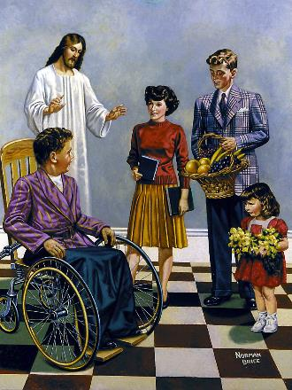
AI YALOYALO NI KALOU
“Ni sai koya na Kalou sa cakacaka ena lomamudou me vaka na nona lewavinaka mo dou nakita na kitaka talega” (Filipai 2:13)
Ni oti nona talaucaka vakamatata ko Paula na nona na vakalialiai ka vakacerecerei ko Jisu, sa qai vola ko Pauala “ia.” Oya, ni na vakayalomalumalumutaki koya ka na qai vakacerecerei ka me yaco kina “na yame vakayaduaga me tusanaka ni sa Turaga ko Jisu Karisito, me vakarokorokotaka kina na Kalou na Tamana” (Fpai. 2:11), ko ira na tamata vakabauta mai Filipai (kei keda kecega) sa dodonu me da cakava kina e dua na ka.
Ai matai ni noda I tavi me da cakacakataka na noda vakabauta ena “rere kei na sautaninini” (Filipai. 2:12). Kevaka sai koya na Kalou ka vakabulai keda (Taito 2:11), na cava na vuna me da kauwaitaka kina?
Na rere kei na sautaninini na vosa e vakayagataki ena qaravi Kalou (Same 2:11). E vakadeitaka kina ko Paula ni sai koya na Kalou ka ka vakavuna e lomada na gagadre me da ckava na ka vinaka, ka solia ki vei keda na kaukauwa me da kitaka talega vakakina. (Filipai 2:13).

Slide 6




A VEICINA E VURAVURA
“mo dou kakua ni vunauci rawa ka tawacala, mo dou luve ni Kalou ka sega ni beitaki me ca, ena kedra maliwa nai tabatamata takelo ka loma vakatani, mo dou sa cila ena kedra maliwa me vaka e veicina e vuravura” (Filipai 2:15)
O paula e tukuna e tolu na ka era cila kina e vuravura na tamata vakabauta:
Maroroya na duavata (Filipai 2:14)
Ni da cakacakavata me kakua na kakase, vakalelewa, veileti se veiba ena keda maliwa.
Mo dou kakua ni vunauci rawa (Filipai 2:15)
Vakarokoroko vua na Tamada e kune votu ni veibasai kei na kei na veika ca era tu wavoliti keda.
Yalodina ki na Vosa ni Kalou (Filipai 2:16)
Na veika eda vakayacora kei na noda vakanananu e dodonu me salavata kei na veika e vakatavuvulitaka nai Vola Tabu
Na tikina butobuto duadua, e serau vinaka duadua kina na cina. Ena vuravura ka sa kena I vakavuvuli me cati na Kalou, sa dodonu me da serau cake kina ena rarama I Karisito.

Slide 7




AI MADRALI BULA
“ia kevaka kau sa sovaraki yani ena nomudou vakabauta niu sa cabori meu I madrali, au sa reki kina, ka marau vata kei kemudou kecega.” (Filipai 2:17)
E dina ni nuitaka o Paula me na sereki, e sega ni kauta tani na nona rawa ni vakamatei. E vakaraitaka oqo ena nona kaya ni na “sovaraki yani ni me’u i madrali” (Filipai 2:17).
Nai madrali liviraki [drink offering] sai koya na kena sovaraki yani na waini ena dela ni I soro ka sa vakacabori (LYani. 29:39-40). Nai soro ka tukuni eke sai ira na kai Filipai.
Era na vakamatei beka na kai Filipai? E segai sara. Na nodra I soro e okati kina na “veiqaravi ena nodra vakabauta.” Ai madrali bula, ai soro ka dodonu me da cabora taucoko vua na Kalou (Rom. 12:1).
O Paula e sega ni kauwaitaka me mate baleta ni na vakaukauwataki ira cake tale na tamata vakabauta era sa yalodina tiko ni vakadinadinataka tiko na kosipeli, ka tukuna tiko ena yaloqaqa, ka vakaitovo tiko me vaka era sa luve ni Kalou.
Notes:
A LIVING SACRIFICE

Slide 8

AI VAKARAITAKI NI RARAMA
Notes:
EXAMPLES OF LIGHT

Slide 9

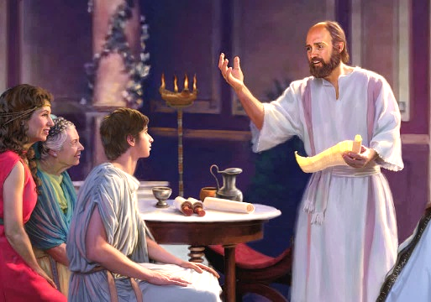


TIMOCI
“Ia dou sa kilai koya ni sa vakatovolei, ni sa vaka na gone vei tamana, sa daucakacaka vata kei au ena i tukutuku vinaka” (Filipai 2:22)
O Timoci e dua ka daucakacaka vata kei Paula ka vola vata kei koya e ono na I vola (2 Koronica, Filipai , Kolosa, 1 Cesalonaika, 2 Cesalonaika, Filimoni). O Paula ga vakataki koya e a digitaki Timoci me daukaulotu (Cakacaka 16:1-3). Na cava na ka e raica o Paula ni duatani kina na cauravou oqo?
Ai matai, “era vosavinakataki koya” na tamata kece.” Na kena yaga me veiqaravi sa tukuni oti ena parofisai (1 Tim. 1:18). O Paula e okati koya me luvena ka ni se cauravou (1 Tim. 1:2; 4:12). O Timoci e dokai Paula ka lomani koya me vakataka e dua na gone ki vua na tamana (Filipai 2:22).
O Paula e raici Timoci ni tamata yaga ena cakacaka me vakataki koya (1 Koro. 6:10). E lesi koya me qarava e vuqa nai soqosoqo lotu, vakataki Koronica (1 Koro. 4:17); Filipai (Fili. 2:19); kei Cesalonaika (1 Cesa. 3:2). E vesu talega me vakataki Paula (Iperiu 13:23).
Notes:
TIMOTHY
²² Ia dou sa kilai koya ni sa vakatovolei, ni sa vaka na gone vei tamana, sa daucakacaka vata kei au e nai tukutuku-vinaka

Slide 10

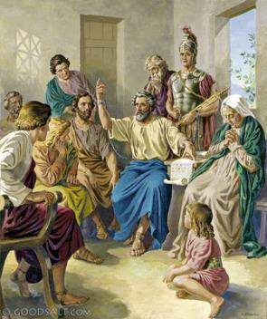


“Ia kau sa vakasama ni sa dodonu meu talai Epafirotaito mada vei kemudou, na taciqu, kei na qau I caba ena cakacaka, kei na noqu I tokani ena I valu oqo, kei na nomudou I talatala, kei koya sa vukei au ena noqu dravudravua” (Filipai 2:25)
EPAPHRODITUS
Ena nodra sa kila mai Filipai ni sa vesu omPaula, era sa lewaa me ra vakauta vua e so na ka ni veivuke (saumi ni vale, kakana, I sulu, etc.) Era lesi Epafirotaito me kauta na ka ni veivuke oqo vua na I apositolo (Filipai 4:18; 2:25).
E sega ni kauta walega na ka ni veivuke, e laki veitomani kei Paula, vukei koya ena nona gagadre, ka cakacakavata kei Paula ena kacivaki ni kosipeli.
E kama na lomana ena kosipeli, ka sega ni kauwaitaka na nona bula ka tauvimate bibi (Phil. 2:27, 30). Era rogoca mai Filipai ka kauwaitaki koya. Oqo na vuna e talai koya kina ko Paula me kauta nai vola ki vei ira (Filipai 2:26, 28).
E kerea o Paula “mo dou dokai ira era sa vakakina” (Filipai 2:29 NIV). O Epafirotaito e dua dina nai I tokani lotu yalodina.
Notes:
ka mo dou dokai ira era sa vakakina

Slide 11

“Ni sa masulaki keda tiko o Jisu, na noda Dauveisautaki, mai lomalagi, sa cakacaka tiko e lomada na Yalo Tabu, me vakavuna na noda via cakava ka vakayacora na ka e vinaka me vaka na Nona gagadre.
E malele o Lomalagi taucoko ena vakabulai ni tamata. O koya gona, na cava tale na vuna me da vakatitiqataka kina ni na vukei keda ka sa vukei keda tiko na Turaga? O keda eda dau ni veituberi vei na lewe vuqa, e dodonu me tiko talega vei keda e dua na veisemati bibi ka bula vata kei na Kalou. Ena vei ka vaka Yalo kei na vaka Vosa, esa dodonu me da vaka e dua na ivurevure ni wai vei ira na lewe vuqa, baleta ni sa tiko vei keda o Karisito me vaka e dua na ivurevure ni wai e drodro cake tiko ki na bula tawamudu.
Ena vakatovolei beka na noda vakabauta ena dredre kei na mosi eso, ia na iserau nei Koya e tawa kune e tu e yasada ka meda dau vunitaki keda ga ena yasai Jisu.
EGW (You Shall Receive Power, December 8)

